Slide 1
Catálogo Cuarta Legión
Colegio Loyola-Escolapios
Calle Fdez. de Oviedo 47
33012-Oviedo (Asturias)
cuartalegion4a@hotmail.com

Slide 2
Productos
Flores artificiales.
Mini altavoces.
Reposa móviles.
Posavasos.
Imanes de nevera.
Marca páginas con imán.
Cactus.
Vasos grabados.
Bolígrafos.

Slide 3
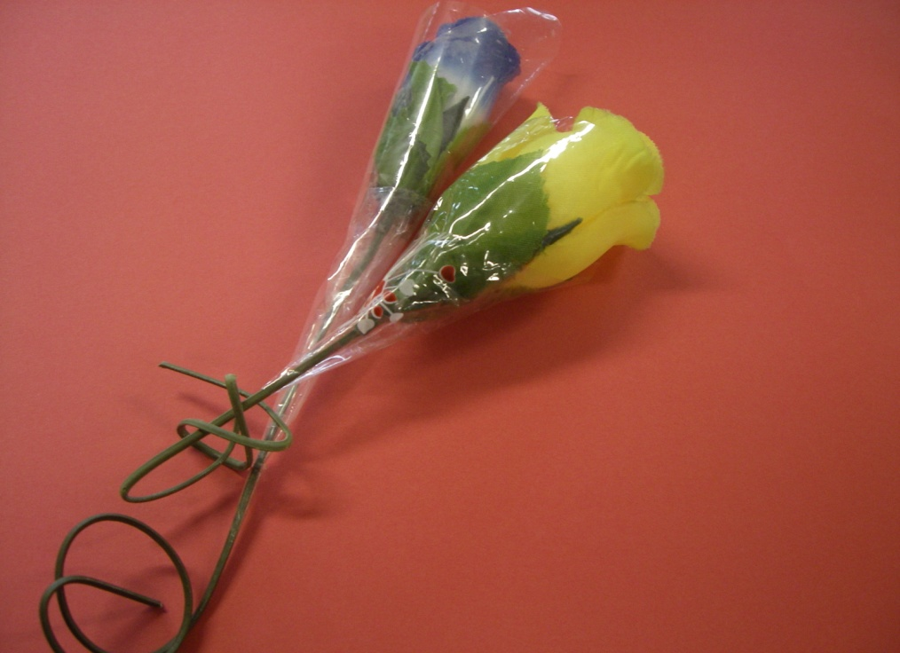
Flores artificiales
Pequeñas y medianas flores artificiales de
diferentes colores a gusto del consumidor.
Precios:
-Pequeñas: 2 €
-Medianas: 2.20 €

Slide 4
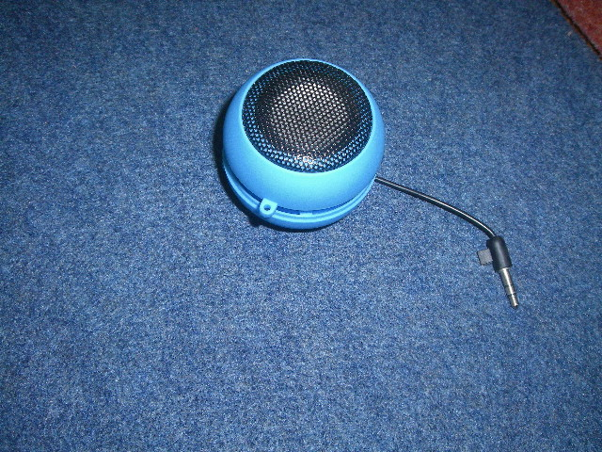
Mini altavoces
Pequeños altavoces electrónicos para
cualquier dispositivo de entrada universal.
Precio: 10 €

Slide 5
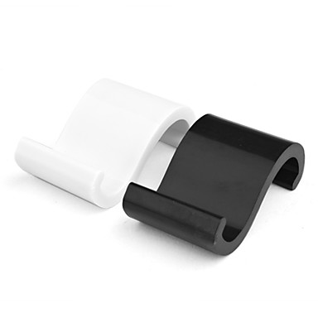
Reposa móviles
Útil accesorio para móviles de cualquier
tipo blancos y negros.
Precio: 3 €

Slide 6
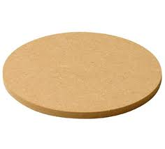
Posavasos
Rústico posavasos creado a partir de
madera y barniz para evitar su deterioro.
Precio: 3 €

Slide 7
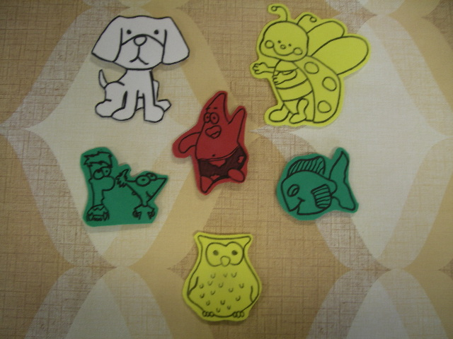
Imanes de nevera
Imanes para la nevera de muchas formas
Variadas y hechos en goma eva.
Precio unidad: 1.50 €

Slide 8
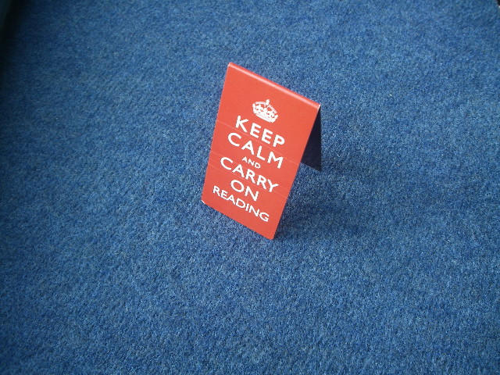
Marca páginas con imán
Pequeño accesorio con imán que permita
una mejor localización de la página
marcada.
Precio: 2.50 €

Slide 9
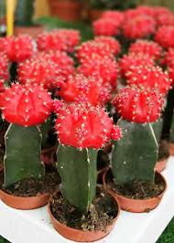
Cactus
Cactus naturales de fácil crecimiento y
para interiores.
Precio: 4.99 €

Slide 10
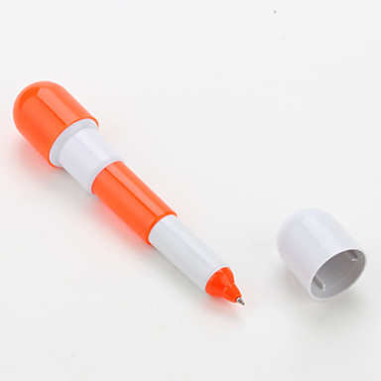
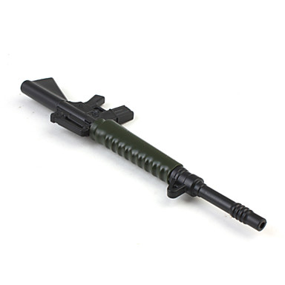
Bolígrafos
Bolígrafos de diferentes diseños (Fusil y
Cápsula).
Precio: 1 €

